Slide 1
Analisis Data Sentimen Komentar Tweet menggunakan API
Oleh: Ahmad Kurniawan, Aditya Rosyitama, Tommy Juliantara
(Binar Academy)

Slide 2
LATAR BELAKANG
Indonesia adalah salah satu negara dengan pengguna internet terbanyak di dunia. Pada platform Twitter sendiri, pengguna aktifnya mencapai 77%. Dalam setahun tweet yang dibuat bisa mencapai 4.1 miliar tweets.
Hal ini menunjukkan bahwa ada kecenderungan pengguna internet di Indonesia sangat aktif berkomentar di media sosial. Mendapatkan pengetahuan mengenai komentar netizen Indonesia di media sosial bisa bermanfaat untuk mengenali lebih dalam bagaimana pola komentar netizen Indonesia beserta karakteristiknya.
Oleh sebab itu penelitian ini bertujuan untuk menganalisis kecenderungan kata yang sering digunakan dalam komentar dengan keterangan sentimen positif, negatif, dan netral. Harapannya, hasil penelitian ini dapat menjadi bahan pertimbangan berbagai pihak dalam mengambil keputusan, terutama yang bersinggungan dengan sentiment netizen Indonesia.

Slide 3



RUMUSAN MASALAH
Bagaimana hasil analisis sentimen menggunakan model Neural Network dengan SKLearn ?
Bagaimana hasil analisis sentimen menggunakan model LSTM dengan Tensorflow ?
Bagaimana hasil sentimen yang dikategorikan sebagai komentar positif, negatif, dan netral ?

Slide 4
TUJUAN
Penelitian ini bertujuan untuk menghasilkan API yang mampu memunculkan output analisis komentar dengan keterangan sentimen positif, negatif, dan netral. Harapannya, hasil penelitian ini dapat menjadi bahan pertimbangan berbagai pihak dalam mengambil keputusan, terutama yang bersinggungan dengan sentiment netizen Indonesia.

Slide 5
METODE PENELITIAN
Deskripsi Data Training
Data yang digunakan untuk training model diambil dari data yang diberikan oleh Challenge Platinum Binar Academy yang dapat diaksesn melalui link ini.
Deskripsi Data Testing
Sumber data yang digunakan untuk dianalisis adalah data ‘Indonesian Abusive and Hate Speech Twitter Text’. Data ini berisikan komentar dan opini yang mengandung abusive dan hate speech yang tersebar di internet, data tersebut bisa diakses di link ini.

Slide 6
METODE ANALISIS DATA
Penelitian ini menggunakan metode descriptive analytics, yang meninterpretasikan data menggunakan operasi matematika. Sehingga dapat mengetahui kondisi data dan tren serta pola data.
Metode ini akan sesuai dengan penelitian yang bertujuan untuk menghasilkan hasil sentimen dari data tweet dengan kategori komentar positif, netral, dan negatif.

Slide 7
PREPROCESSING DATA
Alur Preprocessing Data Training
Mengecek Kondisi data training
Mengecek persebaran label
Membersihkan data

Slide 8
PREPROCESSING DATA
Mengecek Kondisi data training
Importing data yang dibutuhkan
Melakukan pengecekan missing value data

Slide 9
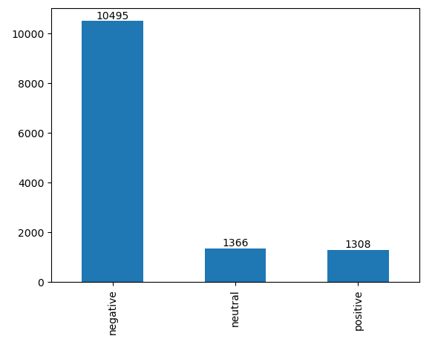
PREPROCESSING DATA
Mengecek persebaran label
Dari tabel bar chart data label disamping, persebaran data memiliki value negatif paling banyak sejumlah 10.495 data dibandingkan neutral dan positive
Data training berjumlah 13.169 baris dengan 2 kolom berupa text dan label sentimen

Slide 10
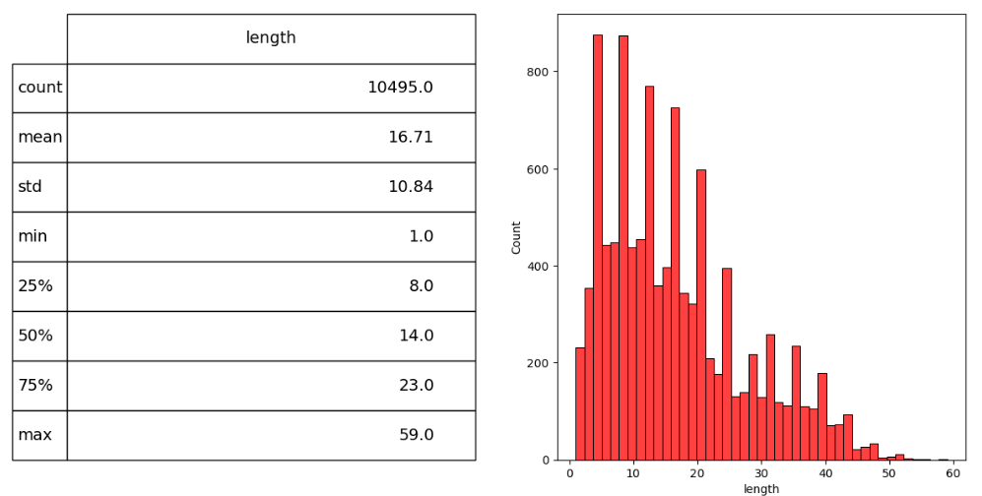
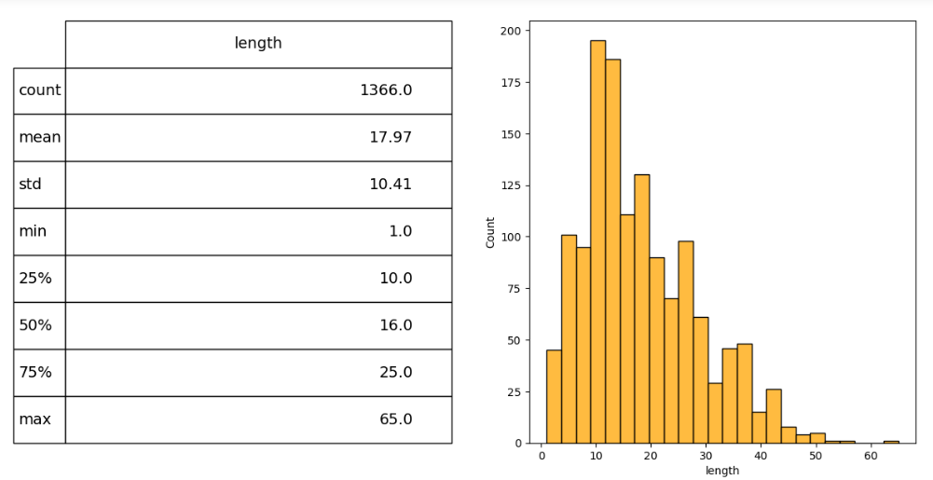
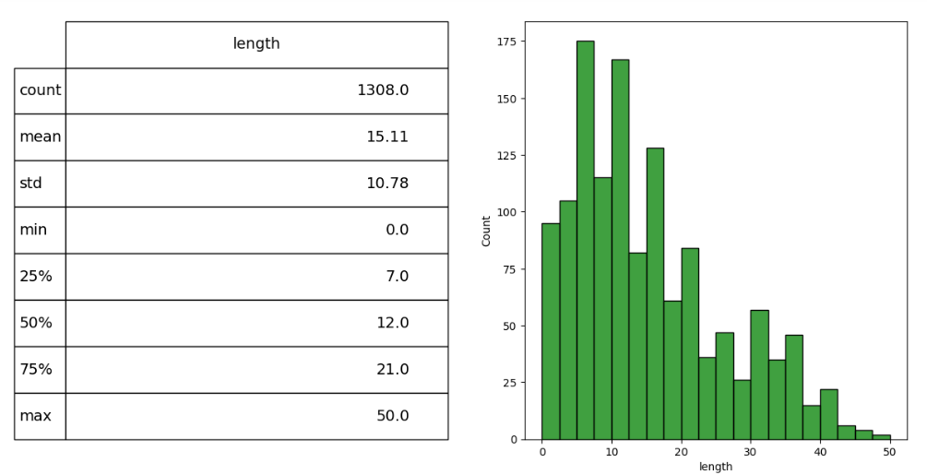
PREPROCESSING DATA
Mengecek persebaran label

Slide 11
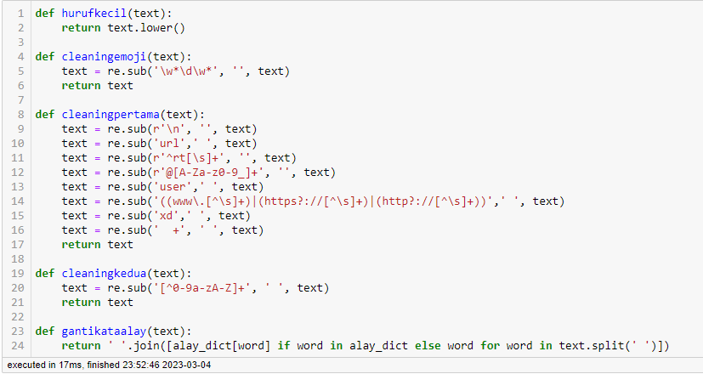
PREPROCESSING DATA
Membersihkan data

Slide 12
Alur Pemodelan
Alur Pemodelan model NN dengan SKLearn pada API
Inputan Text Langung / File Data
Cleansing Text
Melakukan Feature Extraction (mengubah teks ke dalam angka)
Melakukan Klasifikasi dengan model MLPClassifier
Model NN
Mentraining dan Evaluasi Model
Simpan Model dan Mengkonversi ke API
Load Model NN
Prediksi Inputan Data
Ouput Hasil Sentimen

Slide 13
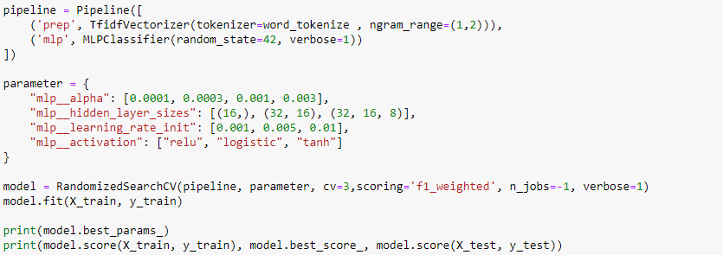
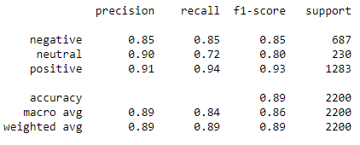
Alur Pemodelan
Alur Pemodelan model NN dengan SKLearn pada API
Classification Report

Slide 14
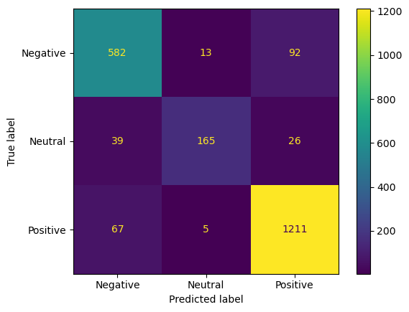
Hasil Training Model
Confusion Matrix diperoleh dari hasil test dengan menggunakan ytest dalam train test split dengan jumlah data sebanyak 2200 data

Slide 15
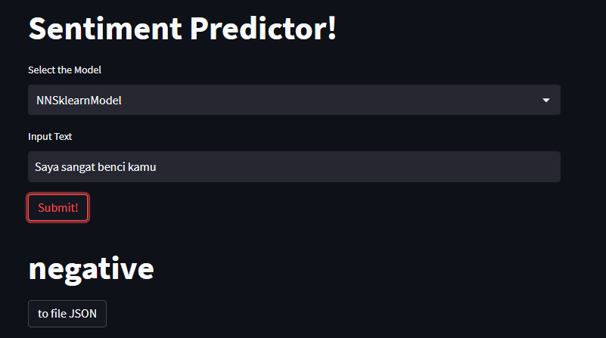
Hasil Training Model
Hasil Analisis Sentimen model NN pada API menggunakan Data Tweet
*API Swagger UI terlampir

Slide 16
Alur Pemodelan
Alur Pemodelan model LSTM dengan Tensoflow pada API
Inputan Text Langung / File Data
Cleansing Text
Melakukan Feature Extraction (mengubah teks ke dalam angka)
Melakukan Klasifikasi dengan model MLPClassifier
Model LSTM
Mentraining dan Evaluasi Model
Simpan Model dan Mengkonversi ke API
Load Model LSTM
Prediksi Inputan Data
Ouput Hasil Sentimen

Slide 17
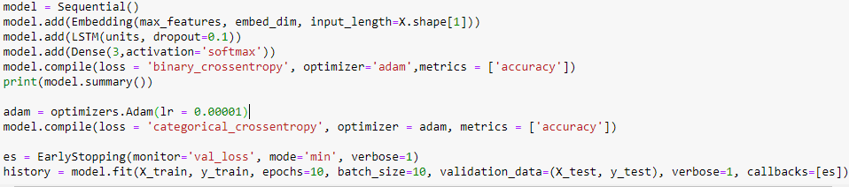
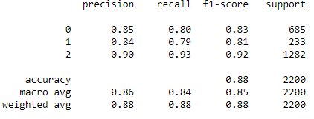
Alur Pemodelan
Hasil training model LSTM berupa prediksi dan akurasi
Classification Report
Akurasi 87,73%

Slide 18
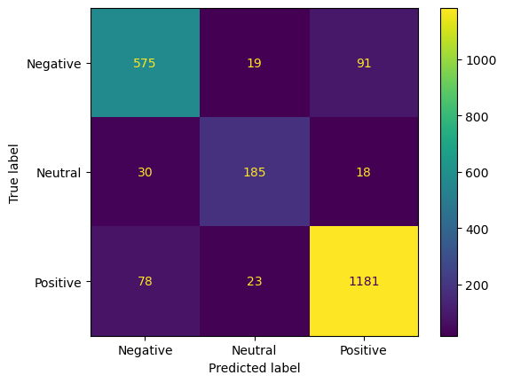
Hasil Training Model
Confusion Matrix pada Model LSTM
Confusion Matrix diperoleh dari hasil test dengan menggunakan ytest dalam train test split dengan jumlah data sebanyak 2200 data

Slide 19

Hasil Training Model
Hasil Analisis Sentimen model LSTM pada API menggunakan Data Tweet
*API Swagger UI terlampir

Slide 20
KESIMPULAN DAN SARAN
Kesimpulan
Dikarenakan analisis sentimen merupakan analisis judgemental, maka dengan data yang diberikan menghasilkan model dengan kualitas yang kurang untuk memprediksi kalimat kritik.
Dari hasil LSTM dan NN hasil sudah bagus tetapi lebih condong ke arah negatif karena dari label sudah terlihat karena data tidak balance. dapat diselesaikan dengan beberapa cara.
Training model MLP membutuhkan waktu yang jauh lebih lama dari pada LSTM. Tetapi apabila digunakan untuk memprediksi suatu teks MLP lebih cepat daripada LSTM.

Slide 21
KESIMPULAN DAN SARAN
Saran
Dikarenakan analisis sentimen membutuhkan data yang sangat banyak, alangkah baiknya kita menggunakan transformer seperti : BERT atau FASTTEXT
Mencari tambahan data dengan label neutral dan positif, sehingga data balance.
Bisa menggunakan banyak model dari machine learning seperti XGB dan SVM

